Slide 1

Projekt 3D-Animation:
Jurassic Park
Projekt 3D-Animation
Staatliche Studienakademie Leipzig
Jahrgang: CS14
Semester: 6
Seminar: 3D Animation
Dozent: Prof. Vyhnal
Projektbearbeiter: Stefan Lerm, Georg Andrássy
Datum: 22.05.2017

Slide 2
Gliederung
1. Demo
2. 3D Studio Max
- Glastextur
- Kurvenobjekte
- Meteorit-Bruchstücke
3. Unity
- Landschaftsgestaltung
- Wegpunkte
- Vertonung
- Animation Controller

Slide 3
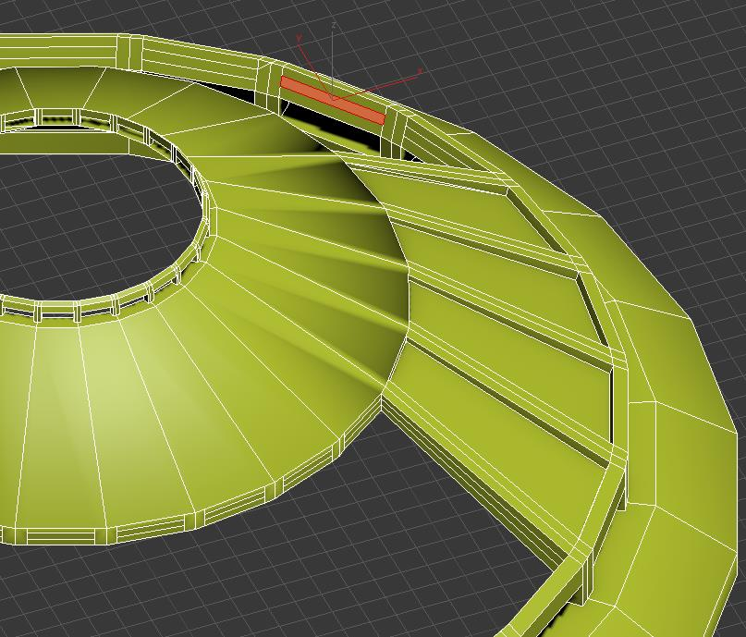
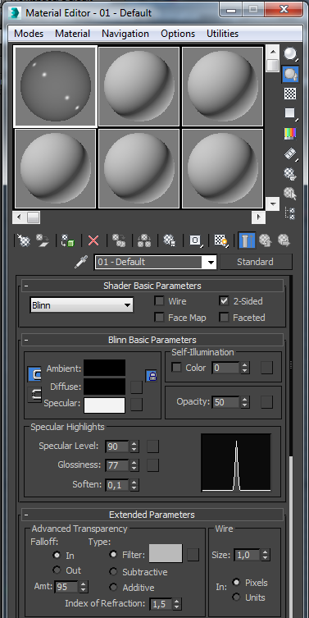
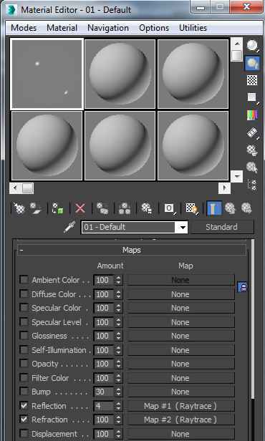
Glastextur
2. 3D Studio Max

Slide 4
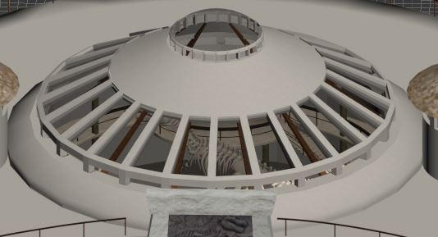
Glastextur
2. 3D Studio Max

Slide 5
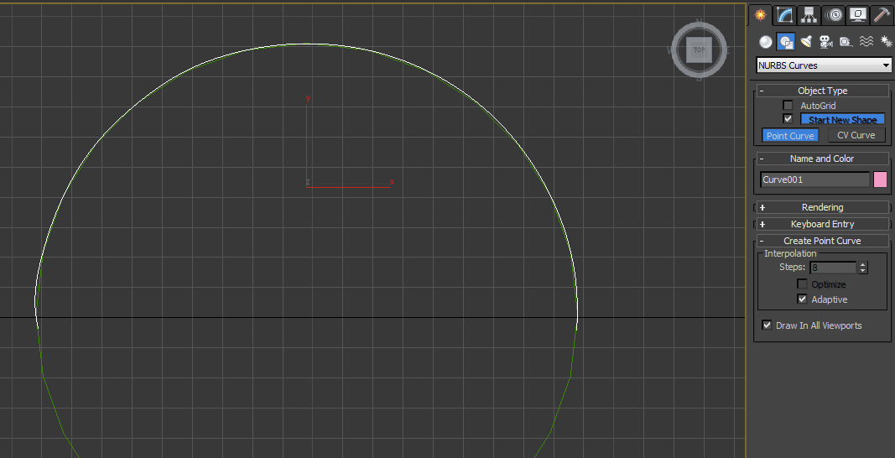
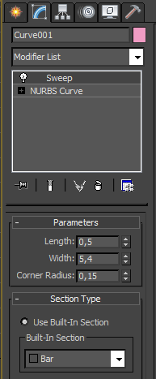
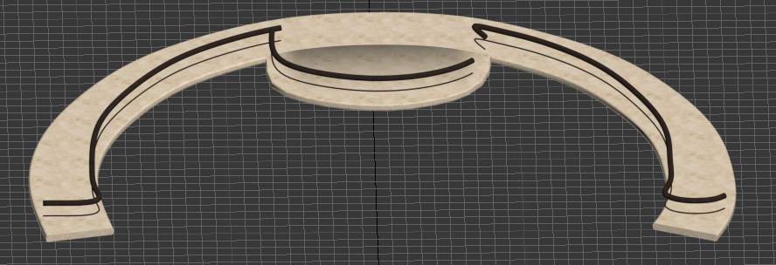
Kurvenobjekte
2. 3D Studio Max

Slide 6
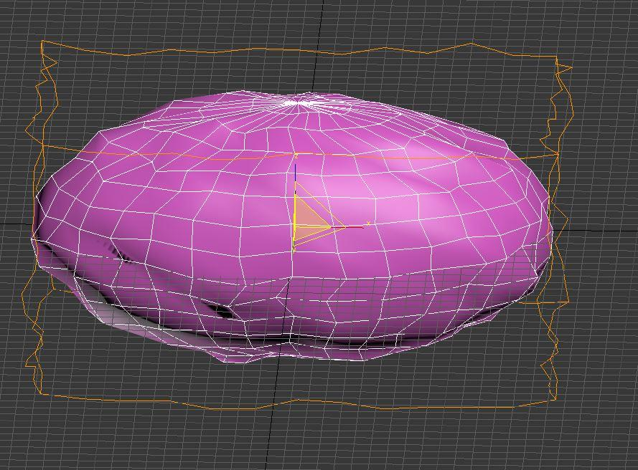

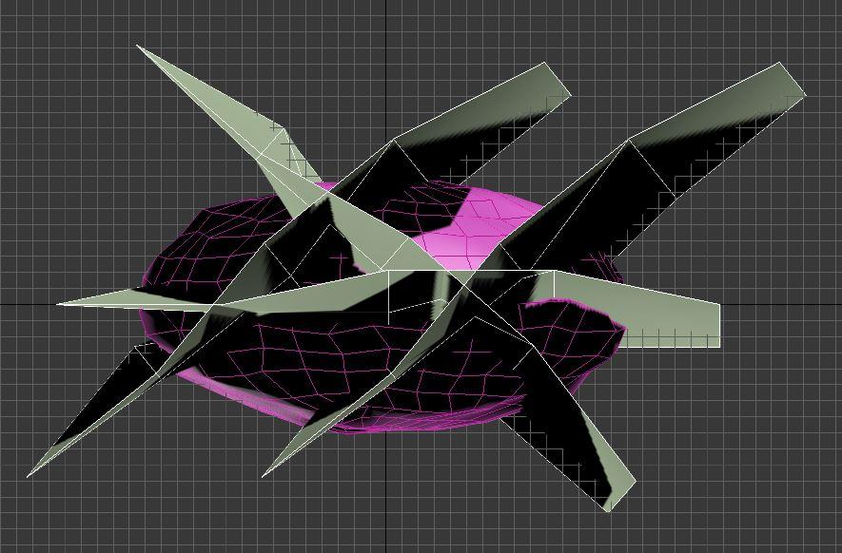
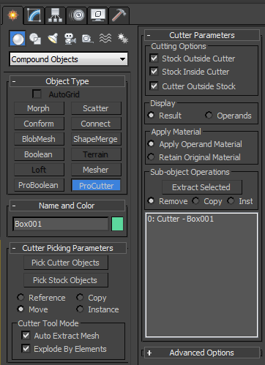
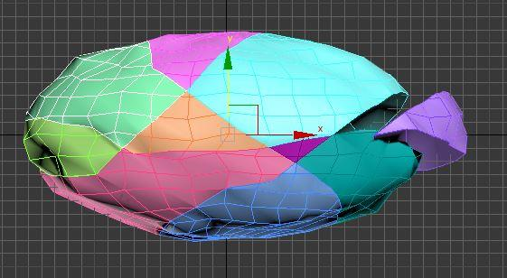
Meteorit-Bruchstücke
2. 3D Studio Max

Slide 7
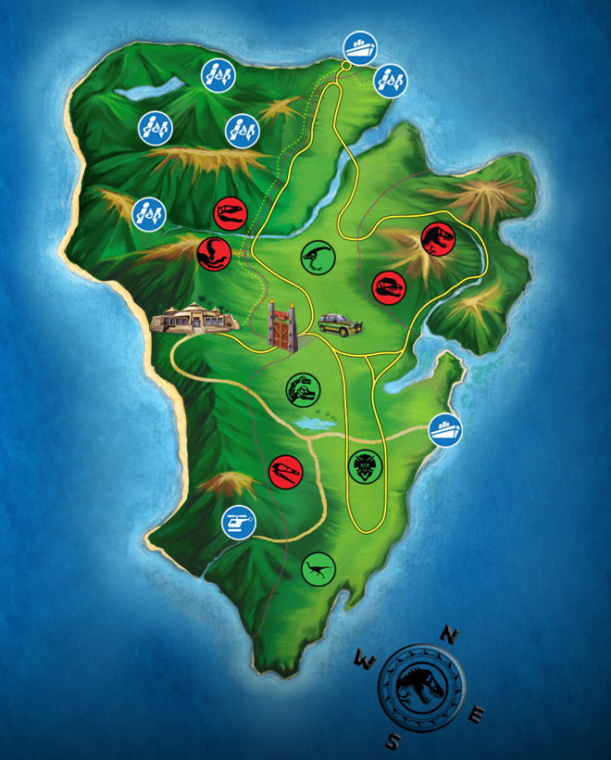
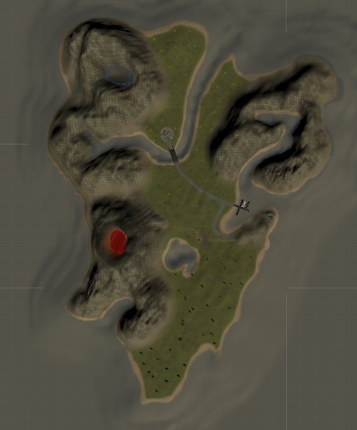
Landschaftsgestaltung
3. Unity
http://de.jurassicpark.wikia.com/wiki/Isla_Nublar
Notes:
- in der Kürze der Zeit können wir natürlich nicht auf alle Aspekte eingehen
- deshalb wollen wir uns auf einige Schwerpunkte konzentrieren und nicht offensichtliche Punkte hervorheben
- der erste davon wäre, dass wir versucht haben die Insel so gut wie möglich dem Original aus den Filmen nachzuempfinden
- hier sehen wir eine Karte aus der Jurassic Park Wiki, und hier sehen wir unsere Insel
- wir haben uns aber auch beispielsweise mit dem Vulkan etwas künstlerische Freiheit gegönnt

Slide 8
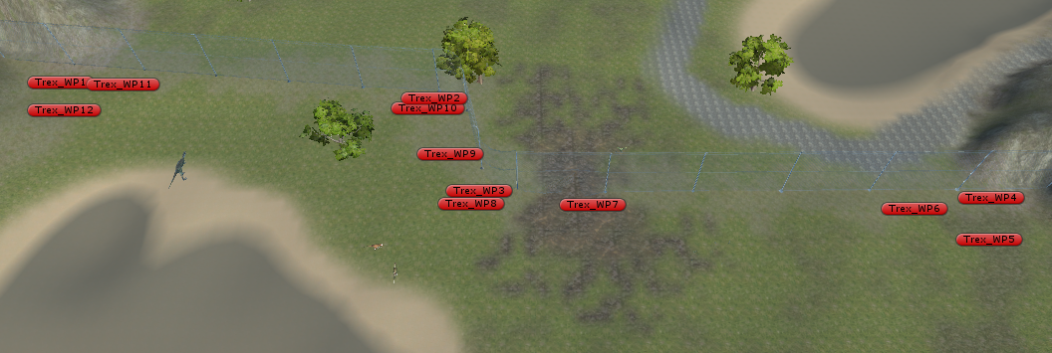
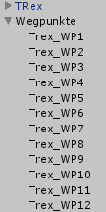
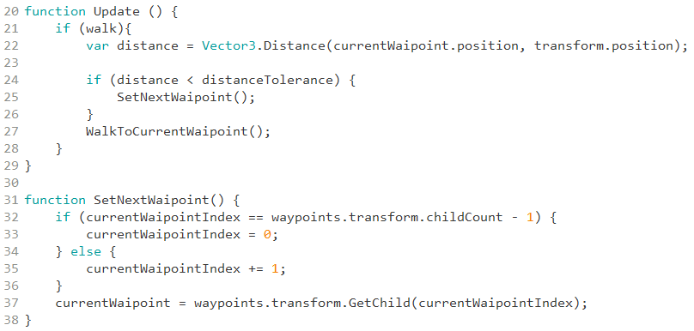
Wegpunkte
3. Unity
Notes:
- wie haben wir nun Leben in die Spielewelt gebracht?
- ein wichtiger Punkt dabei ist, dass unsere Dinosaurier Wegpunkte ablaufen
- diese sind einfach Empty Game Objects, die aber trotzdem mit Koordinaten auf der Karte platziert werden können
- die Wegpunkte eines Dinosauriers sind in Hierarchie immer einem gemeinsamen Knoten untergeordnet
- dieses wird dann dem WalkWaypoints Script als Parameter übergeben
- in dem Script wird dann der Dino immer solange auf den aktuellen Wegpunkt zubewegt, bis er ihn mit einer gewissen Tolleranz erreicht hat
- dann wird der nächste Wegpunkt über die GetChild Methode des Wegpunkte GameObjects ermittelt

Slide 9
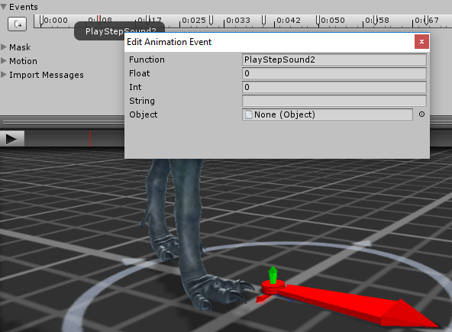
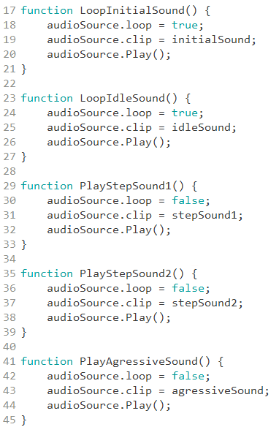
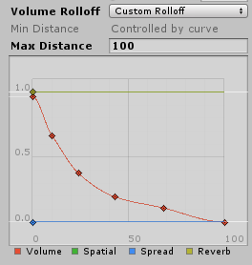

Vertonung
3. Unity
Notes:
- bleiben wir gleich bei unserem T-Rex
- ich habe euch ja vorhin darauf hingewiesen, dass der T-Rex genau dann seine Fußstapf-Geräusche macht, wenn seine Füße den Boden betreten
- um das zu ermöglichen haben wir Animation Events verwendet
- wenn man eine Animation bearbeitet, hat man die Möglichkeit an bestimmten Frames eine Funktionsnachricht zu senden, die dann von einem Script, dass dem Game Object zugewiesen ist, welches die Animation ausführt, abgefangen werden kann
- hier kann man also sehen, bei jedem Schritt des T-Rex rufe ich jeweils immer eine bestimmte Methode zum Abspielen des Sounds auf
- auf die gleiche Art wurden auch die anderen Dinosaurier mit ihrem Brüllen usw vertont
- die Dinosaurier verfügen jeweils über eine Audio Source bei der die Eigenschaft Spartial Blend auf 1 steht => dadurch ist der Sound nicht über die Gesamte Insel zu hören, sondern nur im Umkreis von den hier definierten 100 Metern
- die Lautstärke nimmt dabei entsprechend der Rollof Kurve je nach Entfernung zu bzw. ab

Slide 10
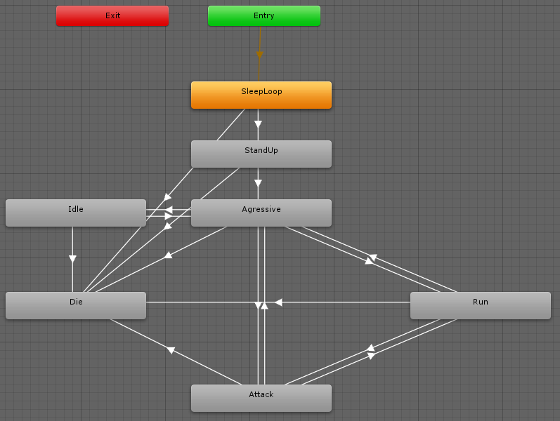
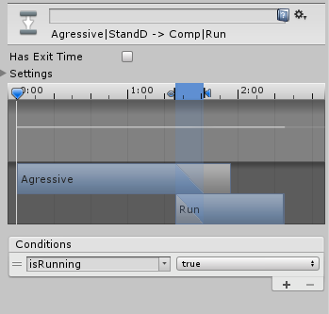
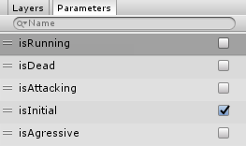

Animation Controller
3. Unity
Notes:
- Okay, wie man den T-Rex mit einer einfachen Animation durch die Gegen laufen lassen kann, könnt ihr euch ja sicher alle vorstellen
- aber wie steuert man die Animationen der kämpfenden Dinosaurier?
- Dazu haben wir sogenannte Animation Controller verwendet
- Das sind einfache Zustandsautomaten - jede Animation (z.B. rennen, angreifen, …) ist ein Zustand
- hier sehen wir beispielsweise den Automaten des initial schlafenden Compstagnathus
- Die Zustandsübergänge laufen über Transitionen ab
- Über Parameter können die Transitionen gesteuert werden - wir haben ausschließlich boolsche Parameter verwendet
- sie stellen Flags für die verschiedenen Zustände dar
- Eine Transition kann durch eine oder mehrere Konditionen ausgelöst werden
- hier sehen wir Beispielsweise die Transition vom Zustand Aggressiv auf den Zustand Rennen
- sie wird ausgeführt, wenn wir im Zustand Aggressiv sind und das isRunning Flag den Wert true erhält
- beim Übergang von einer Animation auf eine andere, kann hier eingestellt werden, wie weich die Überblendung stattfindet
- die Einstellung HasExitTime haben wir für die meisten Trans. deaktiviert => dadurch wird sie nicht zuende abgespielt, sondern sofort wenn der Auslöser zutrifft auf die nächste Animation überblendet
- die Flags des Animation Controllers werden aus dem KI-Script der Dinosaurier mittels der Methode SetBool gesteuert

Slide 11
Anhang

Slide 12
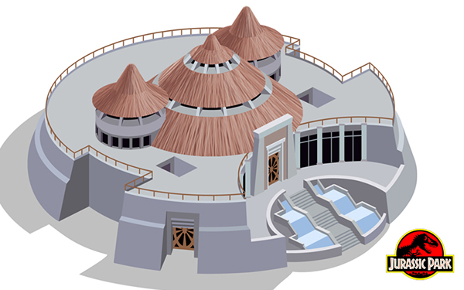
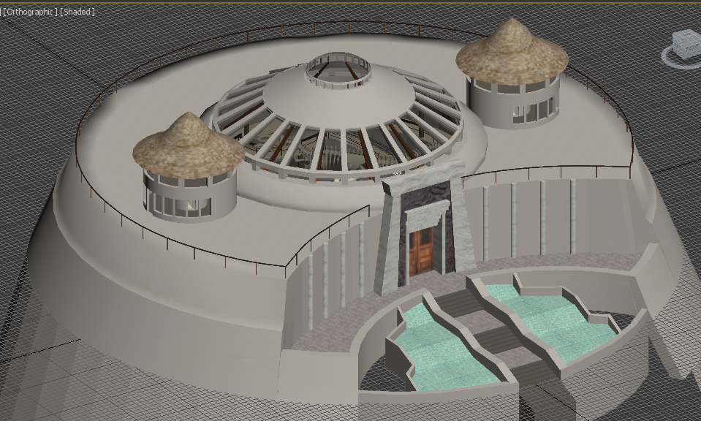
Visitor Center
Anhang 3D Studio Max
https://m1.behance.net/rendition/modules/124805017/disp/4b5a352c52572bfd0c8803f03a9e20e0.jpg

Slide 13
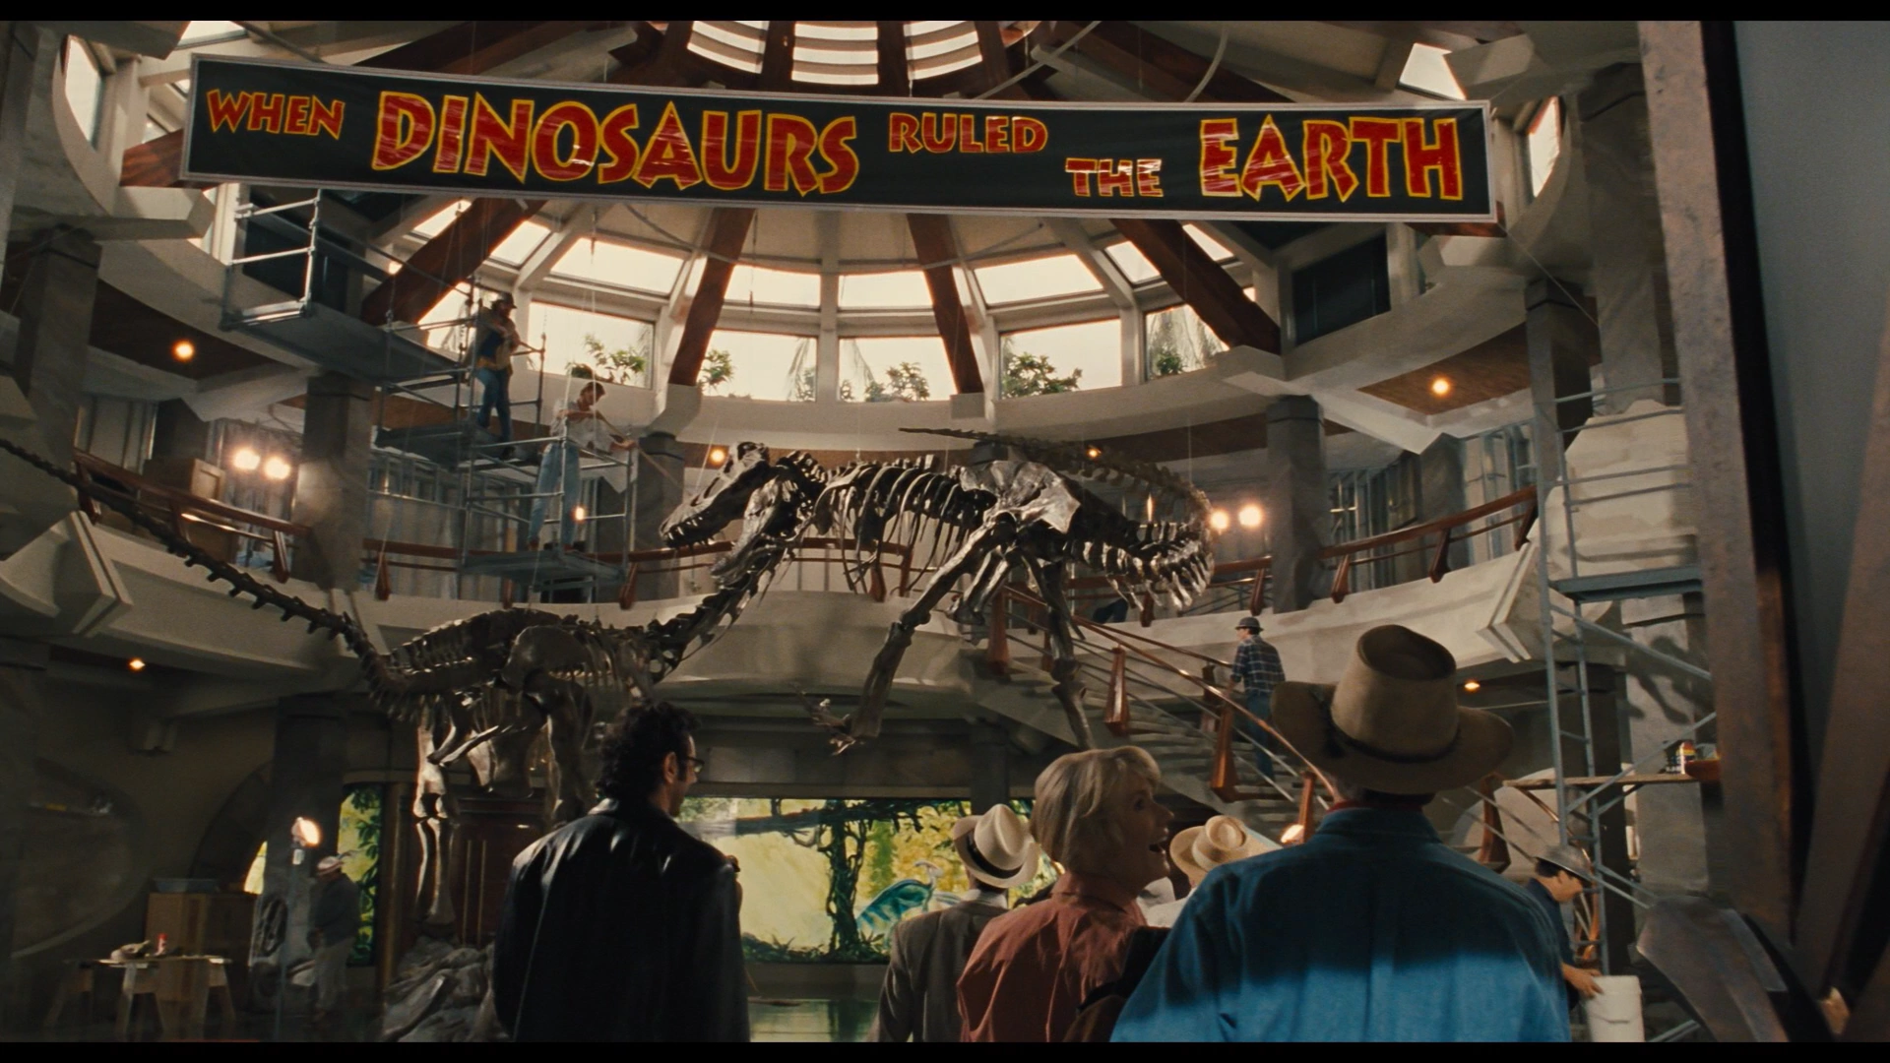
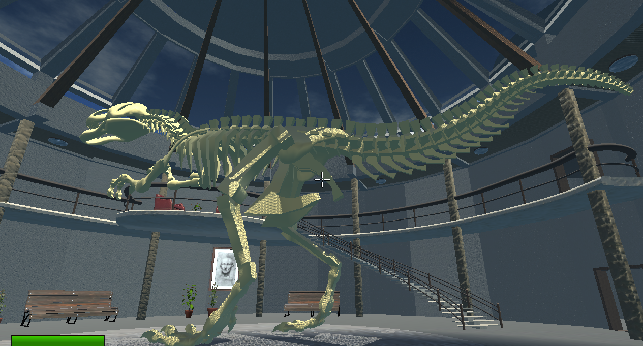
Visitor Center
Anhang 3D Studio Max
http://jurassicpark.wikia.com/wiki/Alamosaurus?file=Jurassic_park_3d_28.png

